Slide 1
Aktualitātes pensiju jomā
2019.gada maijs

Slide 2
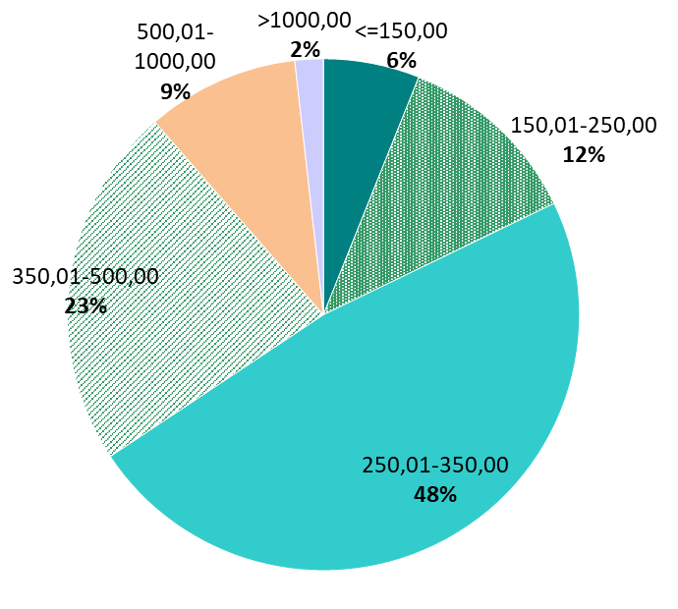
Vecuma pensiju saņēmēja portrets
2019.gada martā
Saņēmēju skaits – 449 088 personas
Vidējais piešķirtais pensijas apmērs (ar piemaksu) – 351,69 EUR
Piemaksu saņēmēji – 77,4%
Pensija piešķirta ar atvieglotiem noteikumiem – 11,3 %
Vidējais vecums – 74 gadi
Dalījumā pēc apmēra (ar piemaksu)

Slide 3
Vecuma pensijas saņēmēju skaits un vidējais apmērs pēc vecā un jaunā likuma

Slide 4
Kopējais vecuma pensijas saņēmēju skaits un vidējais piešķirtais pensijas apmērs
(ar piemaksu)

Slide 5
Jaunpieškirto vecuma pensiju saņēmēja portrets 2018.gadā
Dalījumā pēc apmēra
(ar piemaksu)
Saņēmēju skaits – 19 102 personas
Vidējais piešķirtais pensijas apmērs (ar piemaksu) – 369,50 EUR
Vidējais darba stāžs – 36 gadi
Vidējais vecums – 62,7 gadi
Pensionējās priekšlaicīgi – 13,7%
Piemērots pensijas sākuma kapitāla atvieglojums – 51%
Piešķirtas minimālās pensijas apmērā – 11,6%

Slide 6
Jaunpiešķirtās vecuma pensijas dzimumu griezumā

Slide 7
Kas ir pensiju indeksācija?
Pensijas/atlīdzības aizsardzība pret pirktspējas samazināšanos
Tas nav mehānisks pensijas/atlīdzības apmēra palielinājums

Slide 8
Indeksācijas izmaiņas
Gads | Nosacījumi
1996-2008 | Regulāra indeksācija
2009-2012 | Indeksācijas iesaldēšana
2013 | Pensiju līdz 200 Ls indeksācija ar koeficientu 1,04
2014-2016 | Indeksē valsts pensiju vai tās daļu, kas nepārsniedz 50 % no iepriekšējā gada vidējās iemaksu algas valstī, ņemot PCI indeksu un 25 % no algas indeksa
2017-2019 | Indeksē valsts pensiju vai tās daļu, kas nepārsniedz 50 % no iepriekšējā gada vidējās iemaksu algas valstī, ņemot PCI indeksu un 50 % no algas indeksa (no 2018.g.- vecuma pensijām ar lielu apdrošināšanas stāžu piemēro lielāku indeksu)

Slide 9
Pensiju indeksācija 2019.gadā
1.oktobrī - valsts pensijas vai tās daļas apmēru, kas nepārsniedz 50% no iepriekšējā kalendārā gada vidējās apdrošināšanas iemaksu algas valstī, ņemot vērā faktisko PCI un 50% no algas reālā pieauguma procentiem.
* Politiski represētās personas, I grupas invalīdi un Černobiļas atomelektrostacijas avārijas seku likvidēšanas dalībnieki
Vecuma pensijām:
60% - ja apdrošināšanas stāžs no 30 – 39 gadiem
60% - pensijām, kas piešķirtas par darbu kaitīgos un smagos, vai sevišķi kaitīgos un smagos darba apstākļos
70% - ja apdrošināšanas stāžs no 40 – 44 gadiem
80% - ja apdrošināšanas stāžs ir 45 un vairāk gadi
100% - 2020.gadā – 6,3 milj. EUR, 2021.gadā – 36,7 milj. EUR

Slide 10
Piemaksa pie pensijas
piešķir laikā no 2006 – 2011
pēc 2011 – pie vecuma pensijas, ja iepriekš piemaksa bija piešķirta pie invaliditātes pensijas
Periods | Pensijas veids | Nosacījumi | Viena gada vērtība par stāžu līdz 31.12.1995.
2006 | Vecuma pensija | Stāžs vismaz 30 gadi Pensijas apmērs līdz 105 Ls | 0,19 Ls
2007 – 31.05.2008 | Vecuma pensija | Stāžs vismaz 30 gadi (kaitīgiem – 25 gadi) Pensijas apmērs līdz 135 Ls | 0,19 Ls
01.06.2008 - 31.12.2008 | Vecuma pensija | Pensijas apmērs līdz 225 Ls | 0,40 Ls
2009 – 30.06.2018 | Vecuma pensija Invaliditātes pensija |  | 0,70 Ls (1 EUR)
01.07.2018 - | Vecuma pensija | piešķirta līdz 31.12.1996. | 1,50 EUR
 | Invaliditātes pensija | vispārīgais pensionēšanās vecums sasniegts līdz 31.12.1996. | 1,50 EUR
Notes:
*piemaksu pie vecuma pensijas piešķir arī šobrīd gadījumos, kad invaliditātes pensijas vietā tiek piešķirta vecuma pensija un pie invaliditātes pensijas piemaksa bija noteikta.

Slide 11
Piemaksu indeksācija 2019.gadā
oktobra indeksācijā pārskatīs arī piemaksas apmēru (PCI + 50% no apdrošināšanas iemaksu algas indeksa)

Slide 12
Piemaksu paaugstināšanas varianti
 | 2020 (milj. EUR) | 2021 (milj. EUR)
piešķirtās piemaksas noteikt visiem vienādā apmērā - no 1,00 EUR paaugstināt uz 1,50 EUR | 40 | 39,8
piešķirt piemaksu arī pie tām vecuma un invaliditātes pensijām, kas piešķirtas pēc 2012.gada 1.janvāra –1,00 EUR apmērā | 29,8 | 31,0
piešķirtās piemaksas noteikt visiem 1,50 EUR apmērā un, kuriem līdz šim tā nav piešķirta, piemaksu piešķirt 1,00 EUR apmērā | 69,8 | 70,8
visiem vecuma un invaliditātes pensiju saņēmējiem piemaksu noteikt 1,50 EUR | 84,8 | 86,3

Slide 13
Izmaiņas 2019.gadā
pārdzīvojušais laulātais-pensijas saņēmējs saņem pabalstu 12 mēnešus 50 procentu apmērā no mirušā laulātā pensijas, ieskaitot pie tās piešķirto piemaksu par apdrošināšanas stāžu līdz 1996.gadam
apbedīšanas pabalstu izmaksās mirušā divu pensiju apmērā, ieskaitot pie tās piešķirto piemaksu par apdrošināšanas stāžu līdz 1996.gadam

Slide 14
Iedzīvotāju ienākuma nodoklis
Papildu atvieglojumi:
personām ar I, II grupas invaliditāti - 154 EUR mēnesī
personām ar III grupas invaliditāti - 120 euro mēnesī
2020.gadā 300 EUR
2021.gadā 330 EUR
2019.gadā
270 EUR

Slide 15
PALDIES!
www.lm.gov.lv
Twitter:@Lab_min
Flickr.com:Labklajibas_ministrija
Youtube.com/labklajibasministrija
Draugiem.lv/labklajiba

